Slide 1
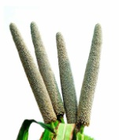
एनएफएसएम-पोषक अनाज
राष्ट्रीय मिलेट (पोषक अनाज)
वर्ष- 2018
भारत सरकार
कृषि, सहकारिता एवं किसान कल्याण विभाग

Slide 2
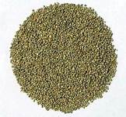
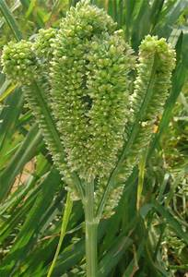
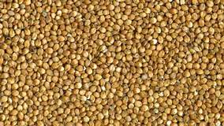
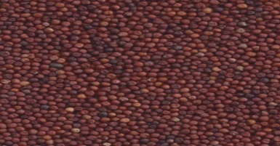
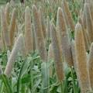
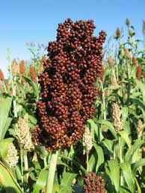
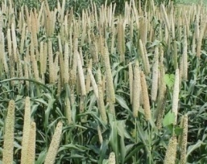
पोषक-अनाज
सभी आधिकारिक उद्देश्यों के लिए कदन्‍न का समिश्रण
सोरघम (ज्वार), बाजरा, फिंगर मिलेट्स (रागी/मंडुआ)
और माइनर मिलेट्स
फॉक्सेल मिलेट (काँगनी/ काकुन)
प्रोसो मिलेट (चीना)
कोदो मिलेट (कोदो)
बर्नयार्ड मिलेट (सनवा/झांगोरा)
छोटे मिलेट (कुटकी)
स्यूडो मिलेट्स (बक गेहूं-कुट्टू, अमेरइंथस-चौलाई)
दिनांक 13-4-2018 को जारी राजपत्र अधिसूचना द्वारा उत्पादन, खपत और व्यापार बिंदु के दृष्टिकोण के लिए पोषक-अनाज के रूप में जाना जाएगा।

Slide 3
पोषक-अनाज (कदन्‍न)
पोषक अनाज भारत और दुनिया के लोगों द्वारा खेती और उपभोग किए जाने वाले सबसे शुरुआती अनाज में से एक हैं।
पोषक अनाजों को प्रमुख और गौण रूप में वर्गीकृत किया जा सकता है।
प्रमुख पोषक अनाजों में सोरघम (ज्वार), पर्ल मिलेट (बाजरा) और फिंगर मिलेट (रागी) शामिल हैं।
गौण पोषक अनाजों में फॉक्सटेल मिलेट, प्रोसो मिलेट, कोदो मिलेट, बार्नयार्ड मिलेट और लिटल मिलेट आते है।
क्षेत्र और उत्पादन के मामले में चावल, गेहूं और मक्का के बाद भारत में पर्ल मिलेट और सोरघम महत्वपूर्ण खाद्यान्‍न फसलें हैं।
कर्नाटक, तेलंगाना और उत्तराखंड जैसे कुछ राज्यों में फिंगर मिलेट (रागी) भी फूड बास्‍केट का एक प्रमुख हिस्सा है।
देश के विभिन्न हिस्सों में मुख्य रूप से आदिवासी और सीमांत किसानों द्वारा अलग-अलग पैमाने पर अन्य गौण मिलेट की खेती भी जा रही हैं।

Slide 4
पोषक अनाजों का उत्पादन लाभदायक क्यों है
पोषक अनाज भोजन, दाना और चारा प्रदान करता है।
अन्य अनाजों की तुलना में पानी की कम खपत होती है।
पोषक अनाज तेजी से बढ़ते हैं और पर्यावरण पर कम दबाव डालते हैं।
कीट पतंगे और रोग की समस्या नहीं होती है।
निम्‍न एवं सीमांत भूमियों में भी सफलतापूर्वक उगाये जा सकते हैं।
सम्‍पूर्ण भोजन और पोषण सुरक्षा देते हैं।
किसानों की मौजूदा आय का पूरक है।

Slide 5
पोषक - अनाजों के स्वास्थ्य लाभ
खराब कोलेस्ट्रॉल का स्तर कम करता है
स्तन कैंसर की शुरुआत से बचाता है
गैस्ट्रो-आंतों की स्थिति जैसे गैस्ट्रो अल्सर या कोलन कैंसर को कम करता है
रक्तचाप को कम करने में प्रभावी
गुर्दे, यकृत और प्रतिरक्षा प्रणाली को अनुकूलित करने में मदद करता है
दिल की बीमारी से बचाने में मदद करता है
अस्थमा जैसे श्वसन परिस्थितियों के उपचार में सहायता
कब्ज, अतिरिक्त गैस, सूजन और क्रैम्पिंग जैसी समस्याओं का निदान करता है
टाइप 2 मधुमेह को रोकने में मदद करता है
शरीर से टॉक्‍सिक निकालने में लाभदायक

Slide 6
प्रमुख अनाज फसलों की तुलना में पोषक अनाजों की पौष्टिक संरचना
(प्रति 100 ग्राम)
जिंस | प्रोटीन (ग्रा.) | कार्बोहाइड्रेट (ग्रा.) | वसा (ग्रा.) | कच्चे रेशे (ग्रा.) | खनिज पदार्थ (ग्रा.)) | कैल्‍शियम (मिग्रा) | फासफोरस (मिग्रा)
सोरघम | 10.4 | 72.6 | 1.9 | 1.6 | 1.6 | 25 | 222
पर्ल मिलेट | 11.6 | 67.5 | 5.0 | 1.2 | 2.3 | 42 | 296
फिंगर मिलेट | 7.3 | 72.0 | 1.3 | 3.6 | 2.7 | 344 | 283
प्रोसो मिलेट | 12.5 | 70.4 | 1.1 | 2.2 | 1.9 | 14 | 206
फॉक्सटेल मिलेट | 12.3 | 60.9 | 4.3 | 8.0 | 3.3 | 31 | 290
कोदो मिलेट | 8.3 | 65.9 | 1.4 | 9.0 | 2.6 | 27 | 188
छोटा मिलेट | 8.7 | 75.7 | 5.3 | 8.6 | 1.7 | 17 | 220
बनयार्ड मिलेट | 11.6 | 74.3 | 5.8 | 14.7 | 4.7 | 14 | 121
गेहूँ | 11.8 | 71.2 | 1.5 | 1.2 | 1.5 | 41 | 306
चावल | 6.8 | 78.2 | 0.5 | 0.2 | 0.6 | 10 | 160
स्रोत: एनआईएन, हैदराबाद

Slide 7
2013-14 से 2017-18 तक भारत में मिलेट के क्षेत्र, उत्पादन और उपज
(क्षेत्र- 000 हेक्टेयर, उत्पादन- '000 टन और उपज-किग्रा/हेक्टेयर)
वर्ष | ज्‍वार |  |  | बाजरा |  |  | रागी |  |  | स्‍माल मिलेट |  |  | कुल
 | क्षे. | उत्‍पा. | उपज | क्षे. | उत्‍पा. | उपज | क्षे. | उत्‍पा. | उपज | क्षे. | उत्‍पा. | उपज | क्षे. | उत्‍पा. | उपज
2013-14 | 5793.4 | 5541.8 | 956.6 | 7810.7 | 9250.1 | 1184.3 | 1193.6 | 1982.9 | 1661.3 | 682.3 | 429.9 | 630.1 | 15480.0 | 17204.7 | 1111.4
2014-15 | 6161.4 | 5445.3 | 883.8 | 7318.0 | 9184.2 | 1225.0 | 1208.1 | 2060.9 | 1706.0 | 589.6 | 385.9 | 654.5 | 15277.1 | 17076.3 | 1117.8
2015-16 | 6073.5 | 4234.7 | 697.2 | 7126.0 | 8061.5 | 1131.3 | 1134.2 | 1817.0 | 1602.0 | 607.1 | 347.2 | 571.9 | 14940.0 | 14460.4 | 967.8
2016-17 | 5624.4 | 4567.9 | 812.0 | 7458.5 | 9729.9 | 1305.0 | 1016.1 | 1385.1 | 1363.0 | 619.1 | 441.9 | 714.0 | 14718.1 | 16124.8 | 1095.6
2017-18 | 4964.7 | 4954.1 | 998.0 | 7382.6 | 9130.7 | 1237.0 | 1199.1 | 1976.9 | 1649.0 | 525.1 | 436.7 | 832.0 | 14071.5 | 16498.4 | 1172.5
स्रोत: डीईएस, डीएसीएंडएफडब्ल्यू

Slide 8
ज्वार का क्षेत्र, उत्पादन और उपज

Slide 9
बाजरे का क्षेत्र, उत्पादन और उपज

Slide 10
कुल पोषक अनाजों का क्षेत्र, उत्पादन और उपज

Slide 11
ज्‍वार और बाजरा के उत्‍पादन में प्रमुख राज्‍य (2017-18)

Slide 12
रागी और छोटे मिलेट के उत्‍पादन के प्रमुख राज्‍य (2017-18)

Slide 13
पोषक अनाजों से संबंधित समस्‍याएं
जागरुकता की कमी
कम उपज
किसानों की हिचक
उचित बाजार की कमी
छिलका के साथ छोटे अनाज
उचित प्रसंस्करण प्रौद्योगिकी की कमी
कम अनाज आपूर्ति
लेमा
उच्च कीमत पर बेचे गए अन्य अनाज
अल्‍प उपयोग
कम किफायत
पाली
प्रसंस्कृत छोटे मिलेट्स की बेहतर मांग

Slide 14
पोषक अजजों से संबंधी उपमिशन के उद्देश्‍य
वर्ष 2018-19 के दौरान 300.00 करोड़ रुपये के परिव्यय से पोषक अनाज संबंधी उप-मिशन शुरू किया गया है।
मुख्‍य उद्देश्‍य इस प्रकार हैं:
देश के अभिज्ञात जिलों में स्थायी तरीके से क्षेत्र विस्तार और उत्पादकता वृद्धि के माध्यम से पोषक अनाजों का उत्पादन बढ़ाना।
पोषक अनाजों की बीज आपूर्ति प्रणाली को सुदृढ़ बनाना।
सक्षम बाजार संबंधों के माध्यम से किसानों को बेहतर मूल्य प्राप्ति के लिए फार्म गेट पर फसलोपरान्‍त मूल्य वृद्धि को बढ़ाना।
बाजार उन्मुख दृष्टिकोण के साथ उत्पादन, मांग और अनुसंधान से संबंधित मुद्दों को हल करने के लिए विकास रणनीति तैयार करना।
Notes:
Central Govt. hereby declare Millets as Nutri Cereals vide

Slide 15
पोषक-अनाजों के तहत शामिल राज्य और जिले
फसल का नाम | 2018-19
 | राज्‍यों की सं. | जिलों की सं.
पोषक-अनाज* | 14 | 202
ज्‍वार (सोरगम) | 10 | 88
बाजरा (पर्ल मिलेट) | 9 | 88
रागी (फिंगर मिलेट) | 8 | 44
अन्‍य मिलेट | 7 | 43
*पोषक-अनाज जिसमें ज्वार, बाजरा, रागी और अन्य मिलेट शामिल हैं

Slide 16
राष्‍ट्रीय मिलेट (पोषक अनाज) वर्ष - 2018
प्रस्‍तावित क्रियाकलाप:
प्रशिक्षण और क्षमता निर्माण।
मांग और जागरूकता बढ़ाना।
मेले, प्रदर्शनी, उत्सव और अभियान।
राष्ट्रीय स्तर पर ‘मिलेट खाओ अभियान'।
वृत्तचित्र फिल्में, प्रकाशन, मिलेट रसोई कार्टस।
रोड शो, सांस्कृतिक कार्यक्रम और मिलेट अभियान।
जिला / राज्य / राष्ट्रीय स्तर पर संगोष्ठी, विचारगोष्‍ठी, कार्यशाला।
मूल्य श्रृंखला एकीकरण और मिलेट उद्यमिता।

Slide 17
अंगीकृत रणनीति
कम उत्पादकता और उच्च संभावित जिलों पर ध्यान केंद्रित करना।
फसल प्रणाली पर केंद्रित कार्यक्रमों का कार्यान्वयन।
कृषि-जलवायु क्षेत्रवार योजना।
उन्‍नत प्रौद्योगिकियों का संवर्धन और विस्तार।
कृषि स्तर पर प्रसंस्करण और मूल्य वर्धन।
पौष्टिक और स्वास्थ्य लाभों के बारे में जागरूकता उत्‍पन्‍न करना।
विपणन अवसंरचना की स्‍थापना।
धनराशि के प्रवाह की गहन निगरानी करना।
विभिन्न प्रस्तावित कार्यक्रमों का एकीकरण।
निरंतर निगरानी और समवर्ती मूल्यांकन।

Slide 18
प्रस्‍तावित क्रियाकलाप
प्रदर्शन
फसलों की उन्‍नत पद्धति पैकेज पर प्रदर्शन ।
आईसीएआर/केवीके/एसएयू/राज्‍य सरकारों के माध्‍यम से फ्रंटलाइन प्रदर्शन (एफएलडी)/ क्‍लस्‍टर फ्रंटलाइन प्रदर्शन (सीएफएलडी)।
आवश्‍यकता आधारित आदान
आईसीएआर/एसएयू के माध्‍यम से प्रजनक बीज उत्‍पादन
बीज हबों की स्‍थापना ।
किसानों को मुफ्त बीज मिनीकिट की आपूर्ति ।
लघु उत्‍पादकों का मूल्‍य श्रृंखला एकीकरण
एसएफएसी के माध्‍यम से किसान उत्‍पादक संगठनों का संघीकरण ।
एफपीओ में मिलेट प्रसंस्‍करण सुविधाओं का सृजन।

Slide 19
प्रस्‍तावित क्रियाकलाप
अनुसंधान सहायता
सहयोगी अनुसंधान एवं विकास ।
पोषक- अनाजों की शेल्‍फ लाइफ को बढ़ाना ।
नीति एवं मूल्‍य क्रियाकलाप
लघु मिलेट हेतु एमएसपी
खरीद नीतियां ।
सरकारी कार्यक्रमों/स्‍कीमों में मिलेट को शामिल करना ।

Slide 20
वर्ष 2013-14 से 2018-19 के दौरान पोषक अनाजों का एमएसपी
(रू. प्रति क्‍विंटल )
वर्ष | ज्‍वार |  | बाजरा | रागी
 | संकर | मालडण्‍डी
2013-14 | 1500 | 1520 | 1250 | 1500
2018-19 | 2430 | 2450 | 1950 | 2897
वर्ष 2013-14 के मुक़ाबले एमएसपी में %वृद्धि | 62 | 61 | 56 | 93
एनएफएसएम-पोषक अनाजों के तहत शुरू की गई कार्रवाई
कदन्‍न को पोषक-अनाज के रूप में घोषित किया गया है ।
वर्ष 2018 को “राष्‍ट्रीय मिलेट वर्ष” के रूप में मनाना ।

Slide 21
वर्ष 2013-14 से 2018-19 के दौरान पोषक-अनाजों का एमएसपी
राशि रू. में
ज्‍वार संकर
ज्‍वार मालडण्‍डी
बाजरा
रागी

Slide 22
आगामी कार्यनीति
डाइवर्सिफिकेशन को बढ़ावा देने हेतु तुलनात्‍मक मूल्‍यों के साथ सुनिश्‍चित खरीद सहायता।
उत्‍पादन तथा उत्‍पादकता में वृद्धि हेतु मिशन मोड कार्यक्रम के तहत पोषक अनाजों की खेती करने वाले राज्‍यों को वित्‍तीय सहायता प्रदान करना ।
एसएफएसी के माध्यम से एफ़पीओ की स्थापना करना तथा आईआईएमआर, हैदराबाद के माध्‍यम से मॉडल एफपीओ का निर्माण करना।
खाद्य एवं सार्वजनिक वितरण विभाग के माध्‍यम से राज्‍य सरकारों को किसानों से एमएसपी पर ज्‍वार, बाजरा, मक्‍का एवं रागी की खरीद हेतु अनुमति प्रदान करना।

Slide 23
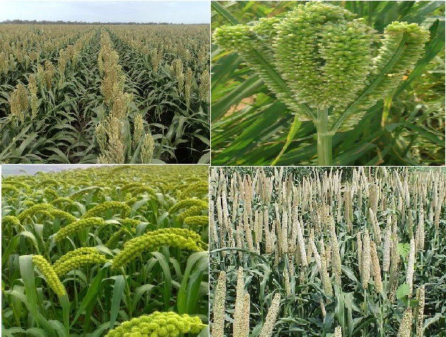
धन्‍यवाद

Slide 24
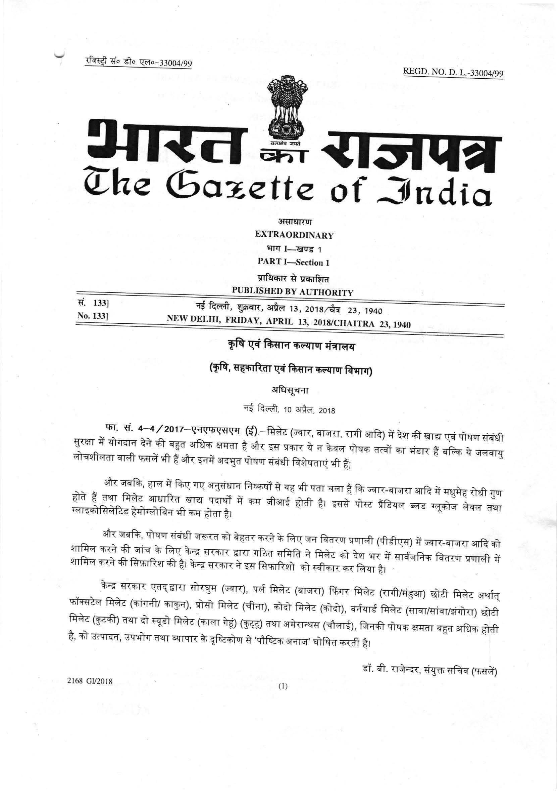
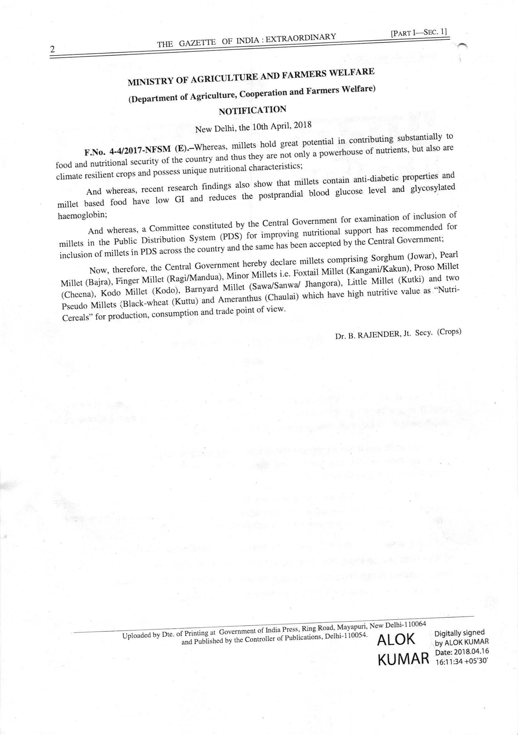
BACK

